Slide 1
臺南市政府員工協助方案 （員工篇）
108年團隊教練第一合作圈（10804更新）
Employee Assistance
Programs，EAPs

Slide 2
大 綱
前言
第二篇－知識篇
第一篇－資源篇
結語
第三篇－微電影篇

Slide 3
前 言
員工協助方案的意涵
員工協助方案（Employee Assistance Programs，EAPs） 是一套運用於工作職場的方案，目的在發現並協助員工解決可能影響工作效能的相關問題（包括健康、婚姻、家庭、財務、法律、情緒等），及協助組織處理可能影響生產力的相關議題。（EAPA，2010）
組織
員工
計畫性活動
會影響工作效能的問題
EAPs

Slide 4
第一篇－資源篇

Slide 5
服務內容 （以專業性區分）
資源篇１
心理諮詢
後頁依序介紹
危機處理服務
法律諮詢
EAPs
其他諮詢
醫療諮詢
理財諮詢

Slide 6
本府暨所屬機關學校員工協助方案服務資源一覽表
（心理諮詢）
資源篇１-1
服務內容
包括壓力調適、人際關係、情緒管理、生涯各階段重大危機之因應與管理等心理諮詢服務。
提供服務機關（單位）及諮詢專線
一、員工關懷專線：06- 2982492
二、24小時免費安心專線：0800-788-995（請幫幫 救救我）
三、免費心理諮商預約專線（衛生局）東興辦公室06-6377232；林森辦公室06-3352982，服務時段及地址參附表一
四、提供員工諮商協談室
五、生命線：1995
六、張老師：1980
七、臺南市憂鬱症關懷協會：06-2983000
八、臺南市社區心理衛生中心：06-3352982、6377232
九、台南市臨床心理師公會：06-5902336、0922543909
十、台南市諮商心理師公會：0972374030
十一、全國照顧者免付費關懷專線 0800-507272（台語：有你真好真好）
十二、人事行政總處員工協助方案專區（點此連結→官網）
區分五大諮詢面向
心理諮詢
醫療諮詢
理財諮詢
法律諮詢
其他諮詢

Slide 7
本府暨所屬機關學校員工協助方案服務資源一覽表
（法律諮詢）
資源篇１-2
服務內容
包括買賣房屋或汽（機）車糾紛、購屋或租屋契約、民刑法解釋、民刑事訴訟程序等法律問題諮詢服務。
提供服務機關（單位）及諮詢專線
一、消費者服務中心：1950（每週一至每週五上午8：30至12：00；下午1：30至5：30）
二、法律諮詢服務：永華市政中心一樓市民服務中心（每週一至每週五上午9：00至11：00）、民治市政中心行政大樓右後方法律諮詢室（每週三、六上午9：30至11：30）、各區區公所法律扶助諮詢服務時間如附表二
區分五大諮詢面向
心理
諮詢
醫療
諮詢
理財
諮詢
法律
諮詢
其他
諮詢

Slide 8
本府暨所屬機關學校員工協助方案服務資源一覽表
（醫療諮詢）
資源篇１-3
服務內容
包括飲食營養、運動保健、用藥安全、健康檢查評估建議、各項衛教等諮詢服務。
提供服務機關（單位）及諮詢專線
一、戒菸服務諮詢（含方法、飲食、運動）專線：0800-636363，本市二代戒菸合約醫療院所名單（點此連結→官網）
二、癌症專線（衛生局）：0800-222543
三、母乳哺育諮詢專線（衛生局）：06-2881493
四、長期照護、喘息服務、居家服務、日間照顧、居家護理復健諮詢專線（照顧服務管理中心）：06-2931232、2931233
五、食品衛生安全諮詢專線（衛生局）：0800-285000
六、民眾就醫權益（含醫師糾紛、醫師服務態度）諮詢專線（衛生局）：06-2679751分機124、115、120、06-6357716分機117
七、假牙裝置專線（衛生局）：06-6357716分機308
區分五大諮詢面向
醫療
諮詢
理財
諮詢
法律
諮詢
其他
諮詢
心理
諮詢

Slide 9
本府暨所屬機關學校員工協助方案服務資源一覽表
（理財諮詢）
資源篇１-4
服務內容
理財、保險規劃及購屋、節稅等諮詢服務。
提供服務機關（單位）及諮詢專線
一、提供稅務問題網路諮詢服務（財政稅務局）：
（一）電話：06-2160216
（二）服務網址：https：//www.tntb.gov.tw/
（三） SKYPE及LINE稅務即時諮詢
1、SKYPE帳號：tntbtax_service@hotmail.com
LINE ID：tntbtax_service
2、開放時間：週一至週五上午8：00至12：00，下午1：30至5：30
二、提供土地法令、土地金融、購屋等諮詢服務：各地政事務所（週一至週五上午9：00至12：00，下午2：00至5：00）
區分五大諮詢面向
理財
諮詢
其他
諮詢
心理
諮詢
醫療
諮詢
法律
諮詢

Slide 10
本府暨所屬機關學校員工協助方案服務資源一覽表
（其他諮詢）
資源篇１-5
服務內容
一、家庭教育。二、幼兒教育。三、別世安息。
提供服務機關（單位）及諮詢專線
一、家庭教育：全國家庭教育諮詢專線：412-8185（手機請撥打02-4128185）（點此連結→官網）
二、幼兒教育：
（一）社區保母系統：第一區06-2088362、第二區06-3507978、第三區06-2664911#3323、第四區06-6353728；各區洽辦單位詳見社會局網頁（點此連結→官網）
（二）提供評鑑優良之托嬰中心供同仁選擇06-2991111分機5905、06-6322231分機6543，臺南市各托嬰中心詳見社會局網頁（點此連結→官網）
三、別世安息：各區公所、殯葬管理所（南區）06-2144333、（新營福園專區）6594441、（柳營祿園專區）6226961、（鹽水壽園專區）6523055、(玉井區懷恩堂)5747099或5745872
區分五大諮詢面向
心理
諮詢
醫療
諮詢
理財
諮詢
法律
諮詢
其他
諮詢

Slide 11
危機處理服務
資源篇１-6
依臺南市政府104年9月9日府人企字第1040898747號函頒「臺南市政府及所屬機關學校危機個案處理流程」辦理
是
是否發生人員傷亡
否
對當事人之關懷協助：
引介心理衛生資源、提供心理諮商、法律諮詢資源、臨時性工作調整、協助辦理差假事宜
對其家屬之關懷協助：
引介心理衛生資源、提供心理諮商、法律諮詢資源、協助喪葬與撫卹事宜、瞭解生計必要引介社福單位
對周邊同事之關懷協助：
引介心理衛生資源、提供心理諮商
對組織之關懷協助：
引介團體諮商、對組織人員進行敏感度訓練
對當事人之關懷協助：
引介心理衛生資源、提供心理諮商、法律諮詢資源、臨時性工作調整
對周邊同事之關懷協助：
引介心理衛生資源、提供心理諮商
對組織之關懷協助：
引介團體諮商、對組織人員進行敏感度訓練

Slide 12
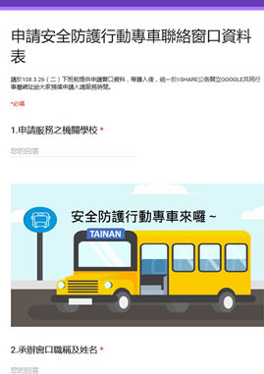
資源篇１-7
安全防護計劃行動列車
安全
依臺南市政府108年3月18日府人企字第1080322690號函頒
「臺南市政府推動員工協助方案- 安全防護行動專車實施計畫 」辦理
壹、安全防護服務套餐內容：
一、交通安全套餐：安全駕駛、事故處理
及告發救濟等議題。
二、預防網路及詐欺犯罪套餐：網路犯罪
、年長者詐欺及網路詐欺等議題。
三、預防毒品防制套餐：辨識新興毒品、
毒品成癮分析及娛樂性用藥國際趨勢
等議題。
貳、實施方式
一、本行動專車申請時段以每週三及週五
為原則，申請入場服務的機關學校需
先擇定服務套餐內容及安排活動場地
，於辦理二週前上網申請。
二、本行動專車係屬員工協助推廣服務，
為善用資源，每場參加人數以20人以
上，40 分鐘以上為宜，並可與鄰近機
關學校合班開課。
三、本課程採互動式教學，於每次課程結
束後進行有獎徵答，加深推廣印象，
並每季剪輯活動花絮影片上傳，進行
數位行銷。
欲申請入場服務之機關學校請填寫聯繫窗口資料（https://goo.gl/forms/pugz6OGYMbgo2KWE2
請點我連結

Slide 13
本府機關學校員工諮商輔導
資源篇2
怎麼用呢

Slide 14
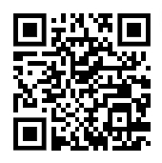
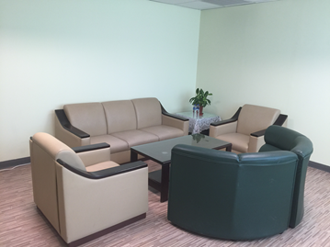
本府心理諮商
資源篇２-1
依據「臺南市政府及所屬機關學校員工諮商輔導要點」
When
當您有工作職場、生活及心理健康問題即可使用！
How
1.找機關人事人員轉介。
2. 線上申請。
請掃描連結EAP網站
3.衛生局電話預約－東興辦公室06-6377232；林森辦公室06-3352982。
Where
1.永華市政中心5樓北側，地點隱密，佈置溫馨。
2.服務機關隱密地點。
3.心理師服務機構。
How much
本府及所屬機關學校員工每年有4小時諮商鐘點費補助；惟機關可視當事人情況酌予增加支給時數。
Who
本府及所屬機關學校所屬員工；教師依教育局105年1月13日南市教人（二）字第1050033237號函得比照辦理。

Slide 15
本府心理諮商
資源篇２-2
倫理規範及事前須知
諮商過程中，得隨時要求終止服務
適應當事人需求
申請出於個人自由意志
貼心服務
人事人員將依您的需求轉介專業心理師，並做時間、地點最適切的安排。

Slide 16
本府心理諮商
資源篇２-3
倫理規範及事前須知
密件處理
1.本服務之所有紀錄，及求助同仁之個人資料，均依相關法令及專業倫理予以保密及保存。
2.只有轉介之人事人員１人知道誰使用本項服務。
3.核銷過程密件處理，不會揭露當事人姓名，請您安心使用！
全程保密
保密的特殊情況
依台灣輔導與諮商學會諮商專業倫理守則規定：
1.隱私權為當事人所有，當事人有權親身或透過法律代表而決定放棄。
2.保密的例外：在涉及有緊急的危險性，危及當事人或其他第三者。
3.諮商師負有預警責任時。
4.法律規定。
5.當事人有致命危險的傳染疾病時。
6.評估當事人有自殺危險時。
7.當事人涉及刑事時。

Slide 17
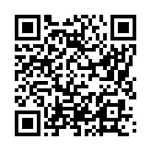
資源篇3
心理健康資源
（臺南市政府衛生局）
網＊站＊概＊覽
網路連結：https://health.tainan.gov.tw/list.asp?nsub=A1A2A2

Slide 18
資源篇４
線上健檢（衛生福利部國民健康署）
單元名稱 | 連結位置
飲食行為測量表 | http://health99.hpa.gov.tw/OnlinkHealth/Quiz_EatingBehavior.aspx
壓力指數測量表 | http://health99.hpa.gov.tw/OnlinkHealth/Quiz_pressure.aspx
尼古丁成癮度量表 | http://health99.hpa.gov.tw/OnlinkHealth/Quiz_nicotine.aspx
新版兒童生長曲線 | http://health99.hpa.gov.tw/OnlinkHealth/Quiz_Grow.aspx
簡式健康表（Brief Symptom Rating Scale， BSRS-5） | http://health99.hpa.gov.tw/OnlinkHealth/Quiz_Bsrs-5.aspx
阿姆斯勒方格表（AMSLER GRID） （一個簡單的自我檢查老年黃斑部病變的方法） | http://health99.hpa.gov.tw/OnlinkHealth/Quiz_AmslerGrid.aspx
身體質量指數BMI 做測驗 | http://health99.hpa.gov.tw/OnlinkHealth/Onlink_BMI.aspx

Slide 19
EAP再升級—分享、互助
「真人圖書館」
資源篇５
網站路徑
公務入口網→［應用程式列表］真人圖書館。
借閱規則
本館借閱採預約制，可採團體方式進行。
每次分享以30分鐘，最高不超過1小時為原則。
分享以面對面為主，經雙方同意，可採電子郵件、電話、Skybe、Line等方式進行。
除經藏書同意外，僅限本府同仁借閱。
勿以貌取書。
交流過程中涉及個人隱私分享，請遵守保密義務。
讀者於借閱後須於本平台填寫借閱心得。
理念
運用丹麥「真人圖書館（Human Library）」理念，以志工志願服務概念，將具專業知能及實務經驗之員工視為「書本」，供其他夥伴典範學習

Slide 20
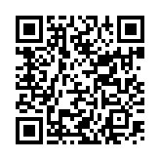
臺南市政府人事處
ＥＡＰ員工協助及福利關懷網
資源篇6
請點我連結
各式資源，滿足您不同需求！

Slide 21
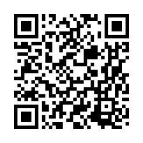
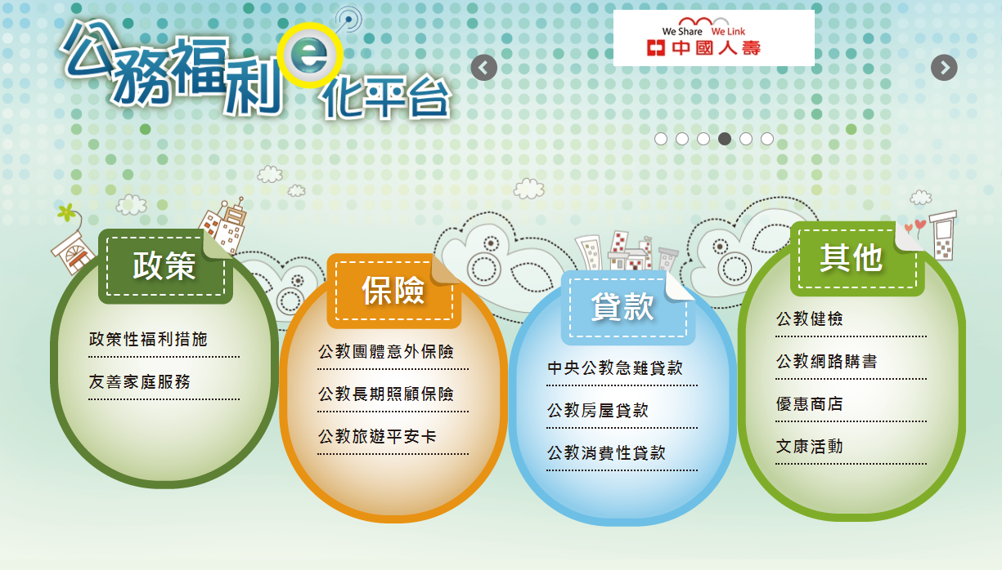
行政院人事行政總處
公務福利ｅ化平台
資源篇７
請點我連結
各式資源，滿足您不同需求！

Slide 22
第二篇－知識篇

Slide 23
105年2月份起轉型為季刊，於1、4、7、10月份出刊！
臺南市政府人事處電子報
知識篇１
106年7月
職場人際關係的致命傷與解藥
107年1月
牢記救人五大金句 防治自殺，多句問候、多點陪伴 防憾事發生
107年4月
當心愛的人憂鬱，我們該如何面對？
106年10月
4招數緩解壓力，快速又有效
108年1月
一個促進心理健康的方法：正念的應用
107年7月
我憂鬱嗎?心情溫度計幫您檢測心情指數
近年主題

Slide 24
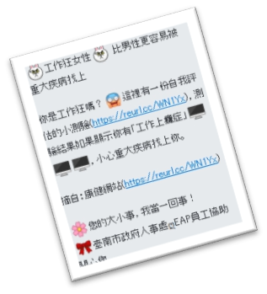
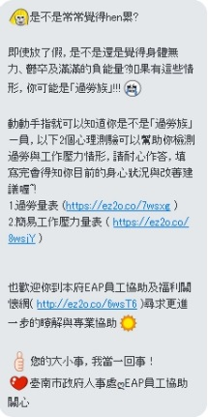
臺南市政府人事處LINE實用資訊一把抓
知識篇2
@好友募集中
點選LINE「加入好友」，再以下列方式加入：
1.行動裝置掃描QR CODE
2.搜尋ID：＠ｒｗｄ２０８５ｈ

Slide 25
知識篇3
背負債務，遭強執扣薪，該怎麼辦？
債務困擾諮詢專線
3901230、2982492
建議步驟：

Slide 26
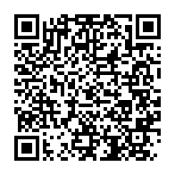
知識篇４
【TED】為何我們都需要情緒急救 Guy Winch： The case for emotional hygiene
網路連結：http：//www.ted.com/talks/guy_winch_the_case_for_emotional_hygiene/transcript?language=zh-tw
影片簡介：感冒頭痛，我們會去看醫生。可是為什麽在經歷愧疚、失落、孤獨等心理傷痛時，我們卻不去就醫呢？Guy Winch（蓋伊•溫奇）解釋道，我們此時基本都獨自療傷。但這不是唯一出路。他有力地論證了為何我們應該像照顧身體一樣，來照料我們的情緒和心理健康。

Slide 27
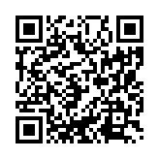
知識篇５
「同理心的力量」- The Power of Empathy
網路連結：https://www.youtube.com/watch?v=E-AfeaRD_IA
影片簡介：《脆弱的力量》的作者Brené Brown想從影片中告訴我們：同理心和同情心是不同的。同理心（empathy）是站在對方的位置去想，可以激發與彼此的連結性；同情心（sympathy）卻使你站在不同的位置看人，進而失去與對方的連結。

Slide 28
知識篇６
「健檢」之外，老闆還能做什麼?
美國知名的《今日心理學》雜誌建議，當主管要跟可能有憂鬱症的員工談談時，可以採取幾個步驟：
１．先表達關心
例如：「建雄，我很擔心你。」
２．表達意見時，聚焦在員工的行為
例如：「過去一個月，你上班遲到五次，報告出錯的次數是過去的兩倍。」
３．指出改變
例如：「這不像你，你平常是部門裡最早上班，犯罪少錯誤的人。」
４．伸出友誼的手
例如：「我不知道你是不是為了私事苦惱？如果是的話，我們能有個保密的員工協助計畫，或許能幫助你。」
５．預先設定底線
例如，若員工透漏對婚姻不忠、財務出狀況等，主管雖同理、感同身受，但也要隨時打住對話。
６．提供員工協助計畫
依當事人狀況給予適時職務調整、員工協助諮詢資源，或轉介心理諮商輔導
７．再次強調你對他的關心，以及對他的工作期待
例如：「我很願意幫助你重回正軌。」、「無論你會不會尋求員工協助計畫，我都期待看到你達成工作目標。」
文引自：天下雜誌第578期，P140 撰文者：黃惠鈴

Slide 29
第三篇－微電影篇

Slide 30
免費心理諮商篇
（臺南市政府人事處出版）
微電影篇１

Slide 31
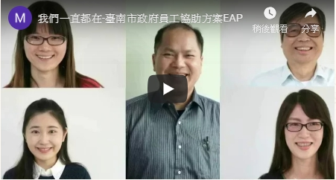
我們一直都在
（臺南市政府人事處出版）
微電影篇２

Slide 32
結語
ＥＮＤ
員工是組織最重要的資產，為培育身心健康且具高競爭力的市政團隊，108年本府暨所屬機關學校人事人員仍將貫徹「以人為本」之精神，持續精進員工協助方案（EAPs），期藉由擴大整合內外部資源、參酌學習國內外經驗、強化員工協助相關技巧與專業知能、研議運用資訊科技建置迅速有效回應的諮詢服務系統等，落實關懷、體貼、溫暖、尊重的人事服務，以解決員工困境、滿足員工需求並提振工作士氣、開發個人潛能，進而提高組織競爭力。

